Slide 1

Delregional rutin för förskrivningsprocessen av hjälpmedel i samband med utskrivning från slutenvården
Länk till rutin: Delregional rutin för förskrivningsprocessen av hjälpmedel i samband med utskrivning från slutenvården.pdf
Notes:
Detta är ett gemensamt informationsmaterial som är framtaget som komplement till den delregionala rutinen för förskrivningsprocessen av hjälpmedel i samband med utskrivning från slutenvården.
Rutinen gäller Arbetsterapeuter och Fysioterapeuter inom Samverkansområde Göteborg med start 2024-06-01.
Alla uppmuntrats till att läsa rutinen i sin helhet innan ni tar del av informationsmaterialet som är tänkt som ett komplement. Ni kan använda länk ovan.

Slide 2
Innehåll
Rutinens framtagning och sammanhang
Syfte och mål
Deltagare i arbetsgruppen & arbetsgång
Primära behov
Processkartläggning
Förändrat arbetssätt, vad innebär det?
Case
Ansvar för respektive huvudman
Notes:
Informationsbildspelets innehåll

Slide 3
Rutinen är framtagen i samverkan
Temagrupp Rehabilitering och Habilitering är en samverkansgrupp med representanter av verksamhetschefer och andra utvalda nyckelpersoner från både regionala (offentliga & privata) och kommunala verksamheter inom Göteborgsområdet.
(Göteborgsområdet inkluderar hela Göteborg, Mölndal, Partille, Härryda och Öckerö.)
Temagruppen har med hjälp av en arbetsgrupp tagit fram rutinen som både de själva samt Ledningsgruppen i samverkan(LGS) har ställt sig bakom.
Rutinen börjar gälla 2024-06-01 och gemensamt implementeringsmaterial är framtaget.
Mer om samverkansstrukturen och dess representanter finns på hemsidan:
Organisering - Samverkan i Göteborgsområdet (vardsamverkan.se)
Notes:
Här är viktigt att poängtera att vår delregionala rutin endast gäller inom vårt geografiska samverkansområde vilket inkluderar alla regional och kommunal verksamheter inom Göteborg, Mölndal, Partille, Härryda och Öckerö.
Detta inkluderar INTE Kungälv vilket kan påverka Hisingen och Östra Göteborg men vi haft en representant med i arbetsgruppen från Kungälvs sjukhus som tagit med rutinen tillbaka till sitt samverkansområde. Hur, om och när de väljer revidera sina rutiner vet vi ej i dagsläget.

Slide 4
Syfte och mål
Syftet är att skapa samsyn kring de flesta ansvarsfrågorna kopplat till hjälpmedelsförskrivningar i samband med utskrivning från sjukhuset till regional eller kommunal primärvård, samt
att underlätta förskrivningsprocessen för hjälpmedel i samband med vårdövergångar för en kvalitetssäkrad, snabbare och mer kostnadseffektiv hantering, samt
att stödja arbetsterapeuter och fysioterapeuter inom området i förändrat arbetssätt för att möta omställningen till god och nära vård samt personcentrering när utskrivningstakten ökar.

Slide 5
Deltagare i arbetsgruppen:
Hanna Zugan
Arbetsterapeut och teamsamordnare,
Närhälsan Rehabmottagning Angered
hanna.zugan@vgregion.se
Carina Göransson
Hjälpmedelssamordnare SU
carina.goransson@vgregion.se
Camilla Lundqvist
Processledare Temagrupp rehabilitering och habilitering
camilla.lundqvist@aldrevardomsorg.goteborg.se
Gillian Asplin
Överfysioterapeut, SU Specialist i Äldres Hälsa
gillian.asplin@vgregion.se
Louise From
Arbetsterapeut, Omtanken Vårdcentral, BVC och Rehabcenter
louise.from@omtanken.se
Maria Knutsson
Arbetsterapeut, Kompetensteamet palliativ vård, Göteborg Stad
maria.knutsson@aldrevardomsorg.goteborg.se
Miriam Olausson
Arbetsterapeut, Partille Rehab
miriam.olausson@partille.se
Sofia Jeppsson
Fysioterapeut och rehabsamordnare, Capio Kvillebäcken
Sofia.Jeppsson@capio.se
Sofia Lökholm
Arbetsterapeut och rehab koordinator, Kungälvs sjukhus/Sjukhusen i Väster
sofia.lokholm@vgregion.se
Åsa Behrens
Fysioterapeut och samordnare, Öckerö Kommunal primärvårdsrehab.
Asa.behrens@ockero.se
Notes:
Arbetets gång:
Arbetsgruppen har tagit del av tidigare arbete kring frågan, läst på gällande lagar, riktlinjer och Hjälpmedelshandboken, omvärlds bevakat för att se hur andra hanterar frågan och haft kontakt med MAR-nätverket.
Gemensamt vänt och vridit på frågan kring hur vi på Rehab kan bidra till omställningen mot Nära vård och möjliggöra att vi kan få vårdövergångarna smidigare samt att patient får de hjälpmedel som bedöms behövas.
För att möta omställningen mot Nära vård krävs en förändring av tankesätt och arbetssätt om patienterna ska få rätt hjälpmedel i rätt tid när utskrivningstakten ökar.
Vi behöver lägga fokus på det som vi enklare kan komma överens om för då löser vi även undantagen!
Gruppen ställde sig frågorna:
-Vad krävs för att patienten ska kunna lämna slutenvården den dag den är utskrivningsklar?
-Vad behöver dokumenteras i SAMSA, var och av vem?
-Vad är det patienten behöver för att kunna gå hem?
-Vad behövs för hjälpmedel för att klara grundläggande förflyttning?
(Tänk att vanligtvis behöver patient behöver klara sig hemma med stöd av max 2 hemtjänstpersonal i 2-3dagar tills mottagande rehab följer upp.)
Enades i att alla ska förutsätta att patienterna ska hem till ordinärt boende för det är ”enklare” om de går till korttid eller SÄBO/VOB, då är man rätt rustad.

Slide 6
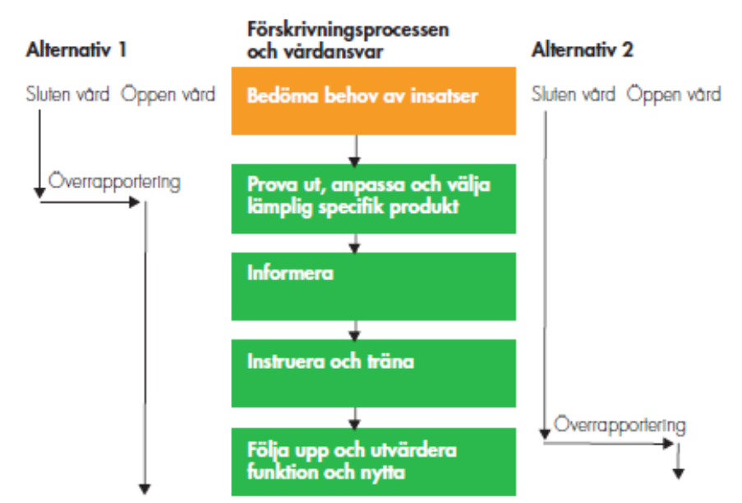
Arbetsgruppens slutsats!
Statisk lista på hjälpmedel som beskriver vem som ska förskriva vad löser inte problemet. Vi måste se till patientens behov.
Vi har alla samma förskrivaransvar professionsvis enligt handboken… vi behöver ha tillit till varandra och vara trygga i att påbörja och ta över varandras förskrivningar, utprovningar och uppföljningar.
Förskrivaransvaret och uppföljningsansvaret går med patienten när hen byter vårdnivå/vårdgivare under förutsättning att du dokumenterar och överrapporterar korrekt i SAMSA till mottagande vårdgivare.
Om vi ska kunna bidra till en bättre vårdkedja krävs det att vi påbörjar förskrivningarna i tid och kommunicerar med varandra och litar på varandras bedömningar.
Alla ska förutsätta att patienterna ska hem till ordinärt boende och arbeta utifrån denna förutsättning. Om patienten kommer till korttid eller SÄBO/VOB går de lätt att ställa om hjälpmedelsbehovet då dessa boenden är grundligt rustade.
Notes:
Vårdansvaret för en patient kan flyttas mellan olika vårdansvariga verksamheter, till exempel från sluten till öppen vård. Vårdgivaren ska fastställa rutiner som säkerställer att förskrivningen följs upp och utvärderas, fram till dess att behovet har upphört eller att ansvaret för patienten har övertagits av någon annan, enligt 2 kap. 3 § 9 HSLF-FS 2021:52. I lagen
Dokumentera bedömningsresultatet och rapportera över ärendet till annan vårdgivare om hälso- och sjukvårdsansvaret för patienten inte kvarstår inom den egna verksamheten. Enligt riktlinjen för in och utskrivning skall man rapportera kvarvarande behov i SAMSA. I arbetsgruppen har vi påtalat att man ibland även kan behöva ringa varandra i undantagsfall om det blir snabba ändringar vid utskrivningen men det innebär ändå att man måste uppdatera SAMSA.
Viktigt att alla verksamheter har kunskap om vad den andra verksamheten kan utföra. Vad har man för kompetens om basala hjälpmedel? Vilka hjälpmedel behöver vi öka vår kompetens kring på vår enhet?

Slide 7
Identifierade primära behov för att underlätta hemgång:
Att kunna ta sig i och ur säng med stöd av max två personal och/eller hjälpmedel.
Att kunna förflytta sig för att uträtta toalettbehov, det vill säga med stöd av max två personal och/eller eventuella hjälpmedel.
Utgå från att hemmiljö i ordinärt boende inte ser ut som inom slutenvården.
Till exempel: Ofta är dörrposter trånga med trösklar och endast med utrymme för till exempel betastöd…
Notes:
I den delregionala rutinen har vi enats om att beskriva primära behov kopplat till förflyttningsförmågan och de hjälpmedel som behövs för att kunna komma hem. För att kunna skrivas ut från sjukhuset behöver man klara primära behov. Utgår man från att alla ska hem till ordinärt boende så klarar man sig med samma bedömning även på korttid eller SÄBO/VOB.
Klarar man sig med andra hjälpmedel ska man SÅKLART få dessa bedömda men detta exempel på primära behov är för att hjälpa varandra förstå vad som behövs de första dagarna som lägsta minimum.
Rutinen är tänkt att beskriva de ”vanligaste” patientflödena. Tänk på att det alltid finns undantag.

Slide 8
Processkartläggningen visar tre spår
Spår 1. Bedömning görs att hjälpmedelsbehov finns och kan provas i sjukhusmiljö.
Spår 2. Bedömning görs att hjälpmedelsbehov finns men hela förskrivning och utprovningsprocessen kan inte färdigställas på sjukhuset. Beställning och eventuell förskrivning kan ändå påbörjas efter samråd med mottagande vårdnivå som efter säkerställd överrapportering då följer upp.
Spår 3. Bedömning görs att hjälpmedelsbehov finns men att dessa inte kan provas i sjukhusmiljö utan måste provas i patientens hemmiljö.
Notes:
Arbetsgruppen gjorde en processkartläggning och tittade på olika spår som beskrivs i detalj i rutinen.
Bedömning ska göras om hjälpmedlen kan provas i sjukhusmiljön. Tre alternativa spår följer därefter och vikten av kommunikation och samverkan mellan vårdnivåerna är avgörande för en trygg, säker och effektiv hjälpmedelsförskrivningsprocess för patienten.
Spår 1. Bedömning görs att hjälpmedelsbehov finns och kan provas i sjukhusmiljö (JA).
Slutenvårdens arbetsterapeut/fysioterapeut (AT/FT) förskriver, provar ut och anpassar, instruerar och tränar användandet av hjälpmedlet efter patientens behov. Informerar patient och anhöriga om hantering, råd och skötsel. Överrapporterar uppföljningsbehov till mottagande vårdnivå.
Spår 2. Bedömning görs att hjälpmedelsbehov finns men hela förskrivning och utprovningsprocessen kan inte färdigställas på sjukhuset. Beställning och eventuell förskrivning kan ändå påbörjas efter samråd med mottagande vårdnivå som efter säkerställd överrapportering då följer upp, provar ut och instruerar och tränar användandet av hjälpmedlet efter patientens behov. Informerar patient och anhöriga om hantering, råd och skötsel.
Detta mellanspår möjliggör en smidig vårdkedja som inte bromsas upp pga långa leveranstider av hjälpmedel samt undviker onödiga akutbeställningskostnader.
Spår 3. Bedömning görs att hjälpmedelsbehov finns men att dessa inte kan provas i sjukhusmiljö utan måste provas i patientens hemmiljö. Överrapportering om behovet sker från slutenvården till mottagande vårdnivå som förskriver, provar ut och anpassar, instruerar och tränar användandet av hjälpmedlet efter patientens behov. Informerar patient och anhöriga om hantering, råd och skötsel.

Slide 9
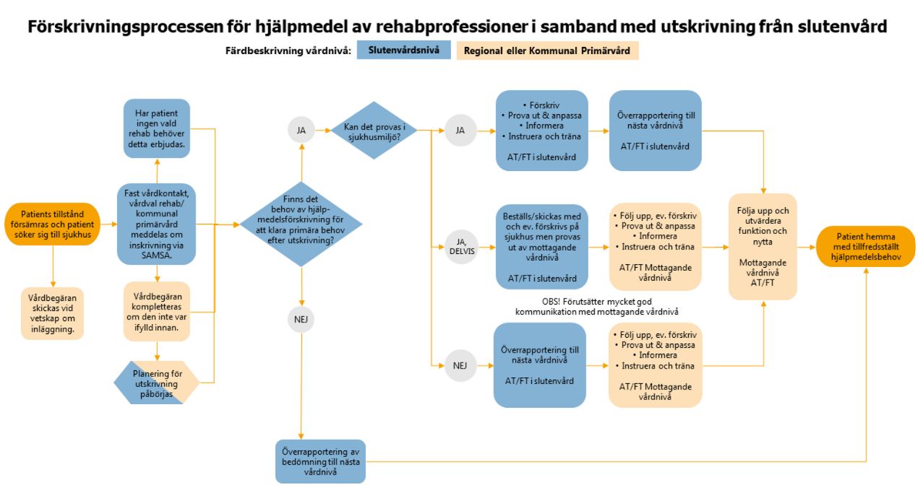
Notes:
Bild på processkartläggningen ur rutinen.
Vid bedömning av att det finns hjälpmedelsbehov som kan provas på sjukhuset beskrivs tre spår: Spår 1 är JA, Spår 2 är JA DELVIS, Spår 3 är NEJ

Slide 10

Förändrat arbetssätt enligt rutinen bygger på kommunikation i SAMSA
Det är viktigt att rehabpersonalen utbildar sig och är aktiva i SAMSA.
Använd de dokumentationsstöd som finns:
DOKUMENTATIONSSTÖD för vårdbegäran i IT-tjänsten SAMSA (2023-06-19).pdf
DOKUMENTATIONSSTÖD för planeringsmeddelandet i IT-tjänsten SAMSA (2023-06-19).pdf
Viktigt att det finns telefonnummer till patienten i SAMSA samt att det framkommer om patienten har kända rehabinsatser sedan innan.
Lägg till patientens val av vårdval rehab tidigt så de kan påbörja sin planering för hemgång.
Efterfråga bedömning kopplat till de primära behoven tidigt i SAMSA. Viktigt att påtala hemmiljöns förutsättningar.
Om rehab inom slutenvården behöver tillkallas får de då en signal från andra parten i god tid!
Notes:
Bedöms risker finnas i samband med användandet av förskrivet hjälpmedel, alternativt behov av ytterligare hjälpmedel för icke primära behov, är samarbetet och kommunikationen helt nödvändigt och uppföljning ska utföras av mottagande vårdnivå skyndsamt i samband med hemgång.
Förväntningar på AT & FT efter utskrivningen påverkas av förväntningar som byggs under slutenvårdsvistelsen. Viktigt att vi stödjer varandra genom att hjälpa patienten, anhöriga att ha rätt förväntningar!

Slide 11
Vårdbegäran & Planeringsmeddelande
Vårdbegäran ska fyllas i om patient är känd efter patientens samtycke.
Är patienten okänd av rehabproffesioner kan denna information också vara värdefull för sjukhuset.
Planeringsmeddelandet är det som är viktigt att hålla uppdaterat.
OBS!! Det som skrivs i administrativt meddelande syns inte om man byter vårdnivå i sista stund och ny part läggs till!
Notes:
För regional primärvård är det sällan en vårdbegäran är aktuell. Men kan ske exempelvis om en patient skulle insjukna under pågående träning. Det kan dock bli aktuellt att uppdatera en vårdbegäran om man får ett inskrivningsmeddelande i SAMSA och patienten är aktuell hos er.
I kommuner där man arbetat med att i sin egen journal göra en förberedd vårdbegäran är det viktigt att i text skriva när bedömningen är gjord. Det är också viktigt att inhämta samtycket till den förberedda vårdbegäran och att den som sedan skickar in patient med vårdbegäran inhämtar sitt samtycke även då.

Slide 12
Case 1:
Spår ett.
Patient på onkologen med tumör i höft och kan pga detta inte stödja på benen. Arbetsterapeut träffar patienten och gör en bedömning av rullstolsbehov samt dyna. Arbetsterapeut provar ut, förskriver, tränar förflyttning i och ur stol, bromsning, förflyttning i korridor samt informerar patienten muntligt och skriftligt utifrån manual och lånevillkor.
Arbetsterapeut rapporterar över vad som gjorts i SAMSA.
Mottagande vårdnivå tar emot, följer upp och utvärderar efter behov.

Slide 13
Case 2:
Spår två.
Palliativ patient på onkologen. Patienten önskar hemgång snarast möjligt. Avdelningen kontaktar arbetsterapeut två dagar innan planerad utskrivning.
Arbetsterapeuten gör, tillsammans med patienten, bedömningen att patienten behöver vårdarsäng/elektriskt reglerbar säng samt rullstol för kortare förflyttningar och för möjligheten att sitta uppe kortare stunder. Arbetsterapeuten tar upp en komfortrullstol till avdelningen och visar patienten som tycker att den ser bra ut men patienten orkar inte komma upp vid detta tillfälle. Arbetsterapeut och patient bestämmer att nytt försök ska göras nästa förmiddag. Arbetsterapeuten återkommer som bestämt nästa dag men då har patienten precis varit på en sista undersökning och orkar inte komma upp och prova rullstolen. Arbetsterapeuten inser att hen inte hinner prova ut rullstolen innan utskrivning och kontaktar mottagande vårdnivå genom SAMSA som ber hen skicka med rullstolen. Arbetsterapeuten förskriver rullstolen samt skriver i SAMSA att rullstol skickas med patienten men är ej utprovad samt att vårdarsäng beställs och är på plats när patienten kommer hem.
Mottagande vårdnivå tar emot, provar ut och utvärderar efter behov.

Slide 14
Case 3:
Spår tre.
Patient inneliggande på lungavdelning. Är trött och medtagen men medicinskt utskrivningsklar. Arbetsterapeut och fysioterapeut gör bedömning att patient behöver elsängryggstöd för förflyttning och andning men det är oklart hur miljön hemma ser ut.
Arbetsterapeut och fysioterapeut rapporterar till mottagande vårdnivå i SAMSA. Mottagande vårdnivå tar emot, följer upp och utvärderar efter behov.

Slide 15
Slutenvårdens ansvar
Tillgodose eventuella behov av hjälpmedel under vistelsetid samt vid permission från sjukhuset.
I de fall patienten bedöms ha ett behov av hjälpmedel första dygnen efter utskrivning har slutenvården i första hand förskrivaransvaret för hjälpmedel för de primära behoven
Vård- och behandlingsansvaret enligt förskrivningsprocessen överförs till mottagaren samtidigt som utskrivningen.
Notes:
Slutenvården ansvarar för att tillgodose eventuella behov av hjälpmedel under vistelsetid samt vid permission från sjukhuset. I de fall patienten bedöms ha ett behov av hjälpmedel första dagarna/dygnen efter utskrivning har slutenvården i första hand förskrivaransvaret för hjälpmedel för de primära behoven.
Mottagande vårdnivå ska vara behjälplig med bedömning av hjälpmedelsbehov vid osäkerhet kring val av hjälpmedel och dess funktion i hemmiljön. Vård- och behandlingsansvaret enligt förskrivningsprocessen överförs till mottagaren samtidigt som utskrivningen. Alla parter ansvarar för att använda IT-verktyget SAMSA för att säkerställa informationsöverföringen. Vid identifierade behov av tidig uppföljning efter utskrivning måste detta kommunicerats tydligt i SAMSA från slutenvården
Kunskap om olika hjälpmedel som behövs inför hemgång.

Slide 16
Regionala primärvårdens ansvar
Regionala primärvården ansvarar för rehabiliteringsinsatser för patienter i ordinärt boende som inte är inskrivna i kommunal primärvård.
Vård- och behandlingsansvaret enligt förskrivningsprocessen överförs till mottagande vårdnivå samtidigt som utskrivningen sker.
Notes:
Regionala primärvården ansvarar för rehabiliteringsinsatser för patienter i ordinärt boende som inte är inskrivna i kommunal primärvård. Vård- och behandlingsansvaret enligt förskrivningsprocessen överförs till mottagande vårdnivå samtidigt som utskrivningen sker. Alla parter ansvarar för att använda IT-verktyget SAMSA för att säkerställa informationsöverföringen.
Kontakt med patient tas av mottagande rehabmottagning efter utskrivning. Regional primärvård följer upp och bedömer fortsatta hjälpmedelsbehov vid kontakt med patient.

Slide 17
Kommunala primärvårdens ansvar
Kommunal primärvård ansvarar för rehabiliteringsinsatser för patienter inskrivna i kommunal primärvård. Detta inkluderar patienter boende på korttid, särskilda boende/vård och omsorgsboenden, ordinärt boende och bostäder med särskild service.
Vård- och behandlingsansvaret enligt förskrivningsprocessen överförs till mottagande vårdnivå samtidigt som utskrivningen sker.
Notes:
Kommunal primärvård ansvarar för rehabiliteringsinsatser för patienter inskrivna i kommunal primärvård. Detta inkluderar patienter boende på korttid, särskilda boende/vård och omsorgsboenden (VOB), ordinärt boende och bostäder med särskild service (BMSS).
Vård- och behandlingsansvaret enligt förskrivningsprocessen överförs till mottagande vårdnivå samtidigt som utskrivningen sker. Alla parter ansvarar för att använda IT-verktyget SAMSA för att säkerställa informationsöverföringen. Kontakt med patient tas av mottagande rehabpersonal efter utskrivning. Kommunal primärvård följer upp och bedömer fortsatta hjälpmedelsbehov vid kontakt med patient.

